Slide 1
Синергия онлайн-коммуникаций
и продаж в офлайне

Slide 2
Существует 2 направления использования офлайн-данных
для онлайн-коммуникации
ПЛАНИРОВАНИЕ
РЕКЛАМНЫХ КАМПАНИЙ
ТАРГЕТИНГ
В ИНТЕРНЕТ-РЕКЛАМЕ
Исследования покупателей
и медиапотребления
Digital steps: IDs покупателей + IDs рекламных площадок

Slide 3
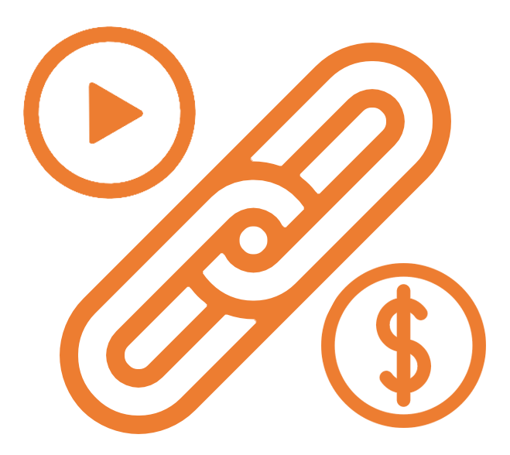
Барьеры для эффективного
планирования медиа в реалиях рынка
ОТСУТСТВИЕ ЕДИНОЙ ПАНЕЛИ
ТАРГЕТИНГИ ТОЛЬКО НА СОЦ.-ДЕМ.
ОТСУТСТВИЕ СВЯЗИ МЕЖДУ ПРОДАЖАМИ И МЕДИА
Разрозненные данные ТВ-, web-исследований, потребительских групп и самого клиента
Не учитываются реальные пользователи категории для офлайн-видео
Не определена суммарная медиаатрибуция и кросс- видео сплит, которые привели к покупке или характерны для потребителя

Slide 4
Для планирования рекламных
кампаний важно соединить данные
об офлайн-действиях и медиапотребление
Web Index
TV Index
Покупки и образ жизни

Slide 5
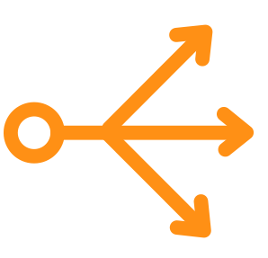
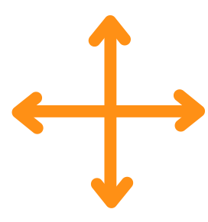
В результате мы можем оптимизировать
кампании под новый KPI: охват
покупательских/потребительских групп
Охват
покупателей
конкурентного
бренда
Охват
покупателей
товарной
категории
Охват
покупателей
бренда
Охват новых
пользователей
категории

Slide 6
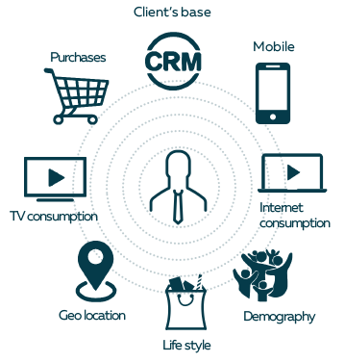
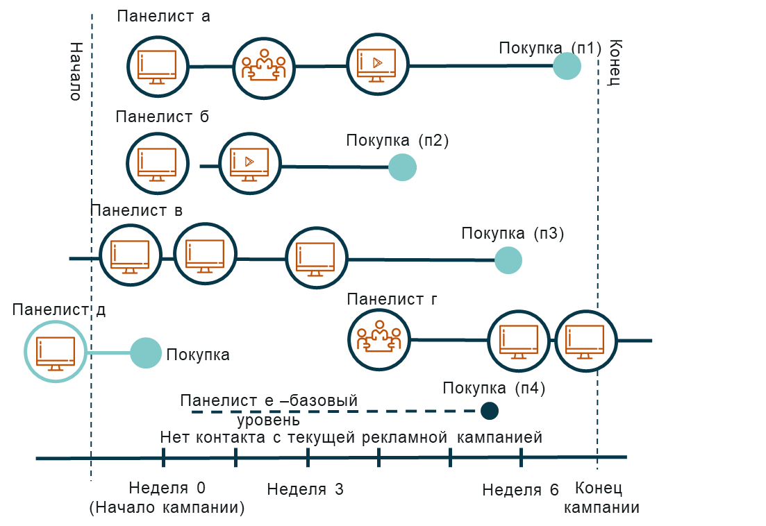
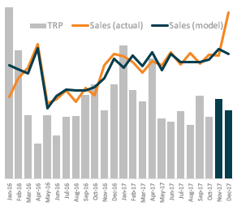
Процесс планирования и замер результатов
ШАГ 1.
Анализ эффекта от
медиаинвестиций
на продажи
предыдущих
кампаний
ШАГ 2.
Определение
аудитории для
планирования:
покупатели бренда/
категории/
конкуренты
ШАГ 3.
Оптимизация
рекламного сплита
на новую аудиторию,
размещение рекламы
KPI: Reach (+cost per
cover) & ROI
ШАГ 4.
Замер результатов
Reach, ROI, эффект
рекламы
Оптимиз.
сплита
на группу
потребителей
Сплит
соц.дем.
Каналы
TRP
Sales

Slide 7
Результаты
ОХВАТ ПОТРЕБИТЕЛЬСКОЙ ГРУППЫ
ЭФФЕКТ РЕКЛАМЫ
ИЛИ ROI
ДИНАМИКА ПРОДАЖ
+9pp @1+
+5pp @6+
Эффект рекламы +30%
ROI +17pp
+7%
+3pp @3+
CPT -12,3%
Эффект рекламы +9%
ROI +14%
+17%

Slide 8
Расцвет 2nd party data во всём мире
1ST PARTY DATA
2ND PARTY DATA
3RD PARTY DATA
Безопасность
Прозрачность
Win-win стратегия

Slide 9
Рынок находится в поиске единого идентификатора для связи различных источников данных
Контакты с рекламой
привязаны к ID, который
привязан к номеру телефона
Объединяя данные,
мы можем знать как продажи, так и контакты с медиа
Покупки в привязке
к карте лояльности,
а она привязана
к номеру телефона

Slide 10
Процесс построения кампании для более точного выявления результатов размещения
1. Выделяем тестовую и контрольную группы пользователей
(контрольная группа не видит рекламу);
Выделяем тестовый и контрольный период;
Сравниваем изменения по группам и периодам, чтобы
выделить именно влияние рекламы, а не сезонности
или усилий конкурентов.
Контрольный период 45 до РК
Тестовый период 45 дней,
включая РК
Пользователи, которые видели рекламу
A
B
Пользователи, которые
НЕ видели рекламу
X
Y

Slide 11
Таргетинг на покупателей
выгоднее таргетинга по соц. дему
23%
Покупателей среди
охваченных –
натуральное
распределение
37%
Покупателей среди охваченных – планирование
через Aizek
3X
tCPM (стоимость таргетированного
на покупателя
показа)
All 20-45
Таргетинг по соц. дему
X
CPM
All
shoppers
Таргетинг по
данным ритейлера
2X
CPM с учетом
стоимости
данных
100%
Покупателей
среди охваченных
2X
tCPM (стоимость таргетированного на покупателя показа)

Slide 12
Результаты. Иллюстрация эффективности
размещения на данных партнёра
БРЕНД 1
БРЕНД 2
БРЕНД 3
+1pp SOM
+3pp SOM

Slide 13
Почему ритейл обязательно
должен этим заниматься?
Высокий спрос рекламодателей
= Деньги уже сейчас
Новые возможности для партнерств с брендами: стык рекламы и трейд-маркетинга
Инвестиции
в будущее

